Slide 1

Traducido del inglés al español - www onlinedoctranslator com
Tabla de contenido
Introducción 2
Productos residenciales de Siemens 4
Distribución de Energía Residencial 6
Calidad de energía 8
Causas de sobrevoltaje
2
Terminología de protección sobre voltaje 5
Estrategia de protección de toda la casa 2
Protección contra sobretensiones en el punto de entrada 26
Protección contra sobretensiones de la línea de señal 32
Protección contra sobretensiones en el punto de uso 33
TVSS comerciales e industriales 36
Revisar Respuestas 38
Examen final 39
Cursos en línea de QuickSTEP 44

Slide 2
Introducción
Bienvenido a otro curso de la serie STEP, Siemens TtécnicomieducaciónPAGS programa, diseñado para preparar nuestros distribuidores para vender productos de Siemens Energy & Automation más efectivamente Este curso cubre Conceptos básicos de la protección contra sobretensiones Aunque algunos de los productos incluidos en este se utilizan en una variedad de aplicaciones comerciales, la el énfasis de este curso se pondrá en los productos de aumento utilizados en aplicaciones residenciales y comerciales livianas
Al finalizar la Conceptos básicos de la protección contra sobretensiones, debería ser capaz de:
Describir los efectos perjudiciales de los relámpagos y otras sobretensiones eléctricas
Explicar la necesidad de protección contra sobretensiones
Explicar la diferencia entre los protectores contra sobretensiones en el punto de uso y en el punto de entrada
Explique la necesidad de protección contra sobretensiones para toda la casa y cómo lograrlo
Identifique y describa cada una de las diversas protecciones sobretensiones productos en la línea de productos residenciales de Siemens
2

Slide 3
Este conocimiento lo ayudará a comprender mejor a los clientes aplicaciones Además, podrá describir productos a los clientes y determinar diferencias importantes entre productos Usted debe completar Fundamentos de la Electricidad y Conceptos básicos de los centros de carga o tener un conocimiento básico de electricidad conceptos antes de intentar Conceptos básicos de la protección contra sobretensiones
Si es un empleado de una empresa de Siemens Energy & Automation distribuidor autorizado, llene la tarjeta desprendible del examen final y enviar la tarjeta Le enviaremos un certificado de finalización si obtiene una calificación aprobatoria Buena suerte con sus esfuerzos
Siemens es una marca comercial de Siemens AG Nombres de productos mencionados pueden ser marcas comerciales o marcas comerciales registradas de sus respectivas empresas Las especificaciones están sujetas a cambios sin aviso
National Electrical Code® y NEC® son marcas comerciales registradas de la Asociación Nacional de Protección contra Incendios, Quincy, MA 02 69
Underwriters Laboratories Inc ® y UL® están registrados marcas comerciales de Underwriters Laboratories Inc , Northbrook, IL
60062-2096
Las demás marcas son propiedad de sus respectivos titulares
3

Slide 4
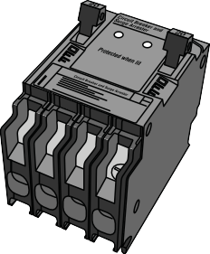
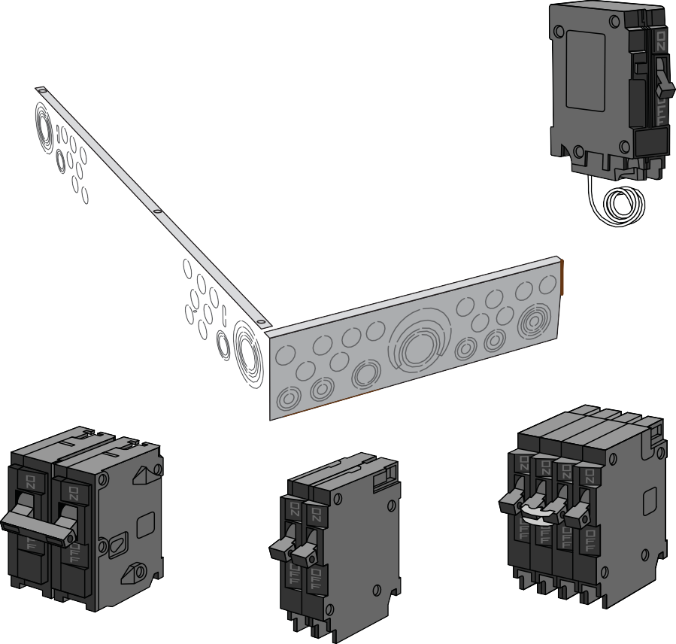
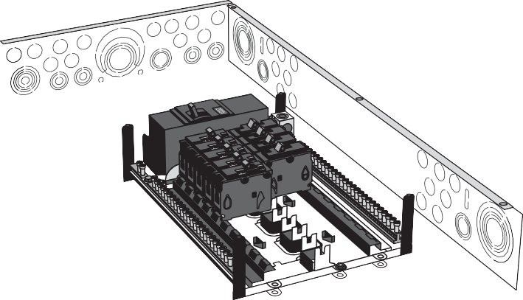
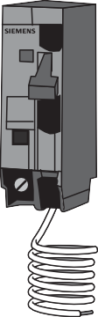
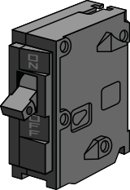



Productos residenciales de Siemens
Siemens fabrica una variedad de distribuidores eléctricos productos para aplicaciones residenciales Central para estos aplicaciones son centros de carga y asociados rompedores de circuito
, que controlan la distribución de energía eléctrica en home Consulte el curso STEP titulado Conceptos básicos de los centros de carga para información adicional sobre estos productos
Cortacircuitos y TVSS
disyuntor GFCI
disyuntor AFCI
AFC
PRUEBA
1 polo QP
QP de 2 polos
Tríplex QT
QT dúplex
4

Slide 5
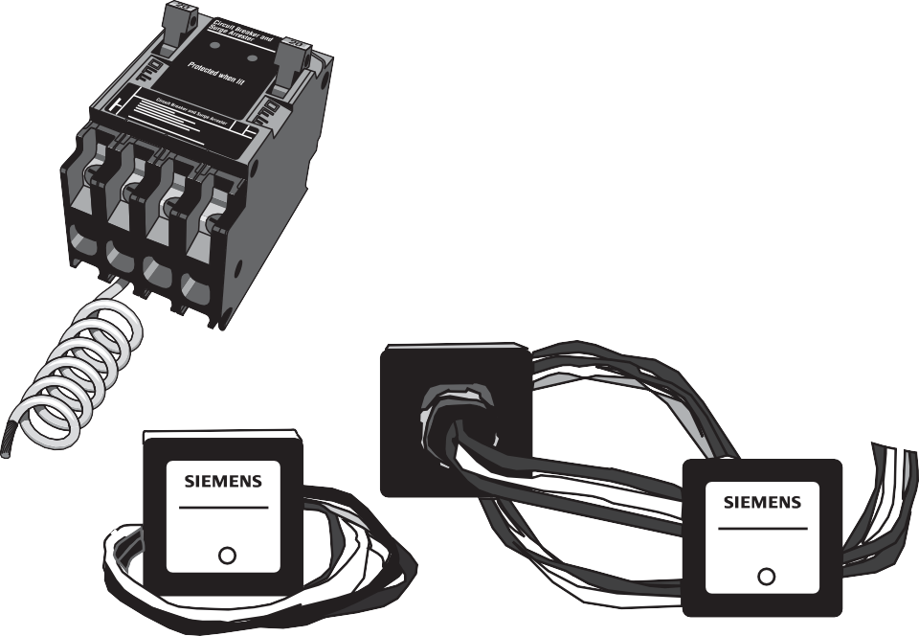
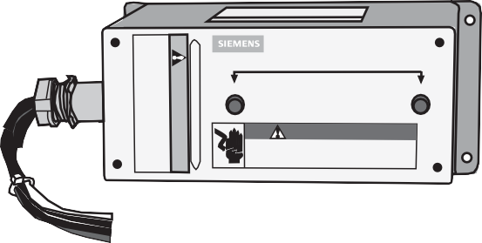
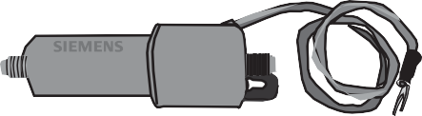
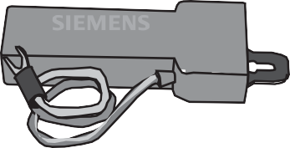
Productos de protección contra sobretensiones
Los centros de carga con disyuntores residenciales estándar no pueden proteger una casa de sobretensiones eléctricas dañinas como los producidos por rayos Siemens ofrece una variedad de productos diseñados para proteger el hogar de este
Los productos de protección contra sobretensiones eléctricas de Siemens funcionan e junto con centros de carga y disyuntores para proporcionar más completa protección de circuitos residenciales
Siemens también ofrece productos utilizados para la protección sobretensiones en aplicaciones comerciales e industriales; sin embargo, Siemens productos de protección sobretensiones destinados a uso residencial y ligero las aplicaciones comerciales son el enfoque de este curso
PRECAUCIÓN
L2
Protección completa
Indicadores de fase
Apagado-Sin protección
L1
PELIGRO
VOLTAJE PELIGROSO
Desconecte toda la energía que alimenta este equipo antes de reemplazarlo De lo contrario, se producirá la muerte o lesiones graves
DISPARADOR DE SOBRETENSIONES
BLANCO-SUELO NEGRO-LINEA
MODELO: TPS-ASA1
120-240 V CA MCOV-175 V CA (LG)
e103120 2E03
C0401 CUL^{o LISTADO EN EE UU}
DISPARADOR DE SOBRETENSIONES
BLANCO-SUELO NEGRO-LINEA
MODELO: TPS-ESA3
120-240 V CA MCOV-175 V CA (LG)
e103120 2E03
C0401 CUL^{o LISTADO EN EE UU}
FUERA
TPS COAXIAL
EN
FUERA
TELÉFONO TPS
EN
5

Slide 6
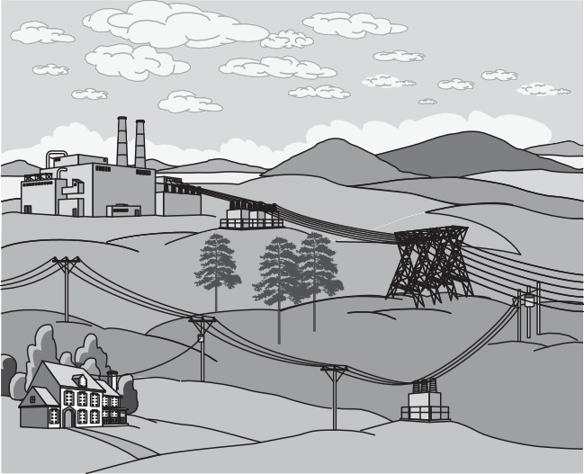

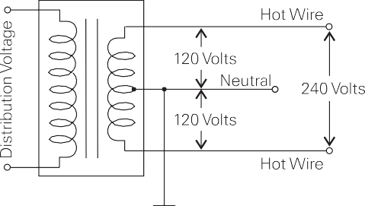
Distribución de energía residencial
La energía eléctrica se genera en una central eléctrica y se envía sobre líneas de transmisión a un voltaje suficientemente alto para transmisión En diferentes puntos del sistema de distribución, la energía se toma de las líneas de energía y se reduce a un menor voltaje en las subestaciones Cada subestación distribuye más la energía eléctrica a los clientes cercanos Cuando la energía llega a su destino final en un cliente residencial, el el voltaje se reduce aún más a 240 voltios
Fuente de alimentación
El sistema de suministro más común usado en los sistemas residenciales de EE UU aplicaciones hoy es un monofásico, trifilar sistema En este sistema, existen
20 voltios entre el cable con corriente y el neutro y 240 voltios entre los dos cables vivos El suministro de 20 voltios se utiliza para receptáculos de propósito general e iluminación El 240 el suministro de voltios se usa para calentar, enfriar, cocinar y otras cargas de alta demanda
6

Slide 7
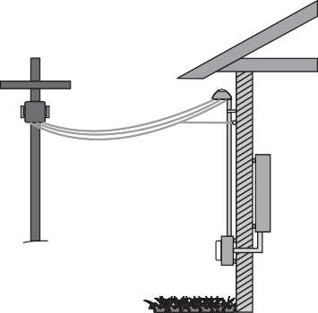
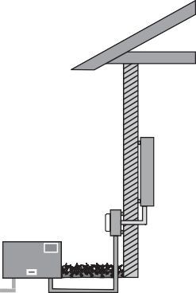
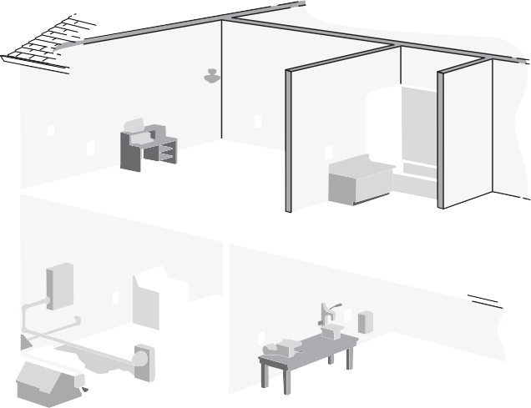
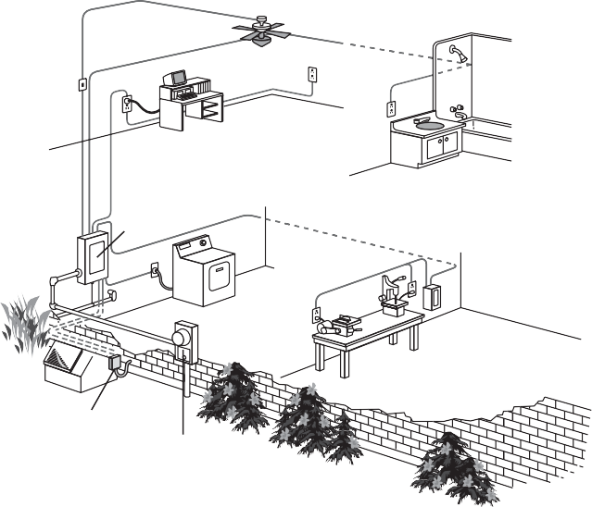
Entrada de servicio
La energía, comprada a una compañía de servicios, entra a la casa a través de un dispositivo de medición y se conecta a un centro de carga Este es el entrada de servicio El servicio residencial puede provenir de un transformador de servicio aéreo o de un servicio lateral bajo tierra
Transformador
Centro de carga
Centro de carga
Metro
Metro
Transformador
Servicio de gastos generales
Servicio Lateral
Distribución
Los centros de carga proporcionan control de circuitos y protección contra la sobretensión La energía se distribuye desde el centro de carga a varios ramales para la iluminación, electrodomésticos y tomas eléctricas
Carga
Centrar
Desconectar
Metro

Slide 8
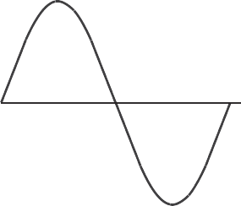
Calidad de la energía
El voltaje usado en la casa puede representarse por un onda sinusoidal Idealmente, una onda sinusoidal sería suave y libre de perturbaciones Sin embargo, incluso los mejores sistemas de distribución de energía están sujetos a las fluctuaciones de voltaje
Variaciones de voltaje
Los cambios de voltaje pueden variar desde pequeñas fluctuaciones de voltaje de corta duración a un apagón completo por un período extendido de hora bajo voltaje ocurre cuando el voltaje disminuye por debajo tolerancia nominal normal Un bajo voltaje a menudo se denomina una hundimiento cuando la duración es breve, típicamente no más de unos pocos segundos
sobretensiones ocurren cuando el voltaje aumenta por arriba de lo normal tolerancia nominal Una sobretensión a menudo se denomina como un hinchar cuando la perturbación dura un poco tiempo, normalmente no más que unos pocos segundos
Normal
Fluctuaciones
Aumento o sobretensión
+ 10%
100%
- 10%
0 V
Interrupción/Sostenida
Interrupción de energía
- 10%
100%
+ 10%
Sag o bajo voltaje
* Basado en equipos con tolerancia de tensión nominal normal de +/-10 %
8

Slide 9
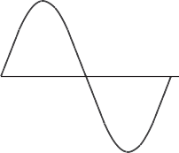
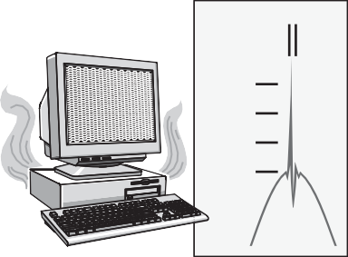
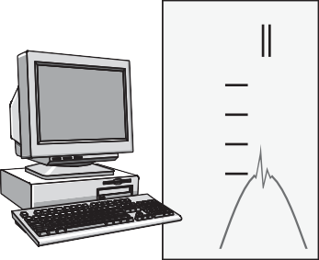
Duración muy corta
Perturbaciones
Muchas fluctuaciones de voltaje tienen una duración incluso más corta que los sags y swells Las perturbaciones de muy corta duración pueden llamarse transitorio, impulso, pico, o si opuesto en polaridad a la seno ola, a muesca
Un término común usado para describir un aumento de corto tiempo de voltaje y corriente es un aumento
sobretensiones
La definición de aumento varía, pero en general, es un aumento de al menos diez por ciento en corriente y voltaje que típicamente dura sólo unos pocos microsegundos Aunque la duración de una oleada es muy breve, la cantidad de energía eléctrica asociada a un la sobretensión puede ser significativa porque, durante una sobretensión, el voltaje p aumentar hasta unos pocos miles de voltios
A pesar de los esfuerzos de los servicios eléctricos para minimizar el voltaje fluctuaciones y fabricantes de equipos electrónicos para proteger equipo, el equipo electrónico todavía es susceptible de daños en cualquier momento que el voltaje de alimentación exceda el tolerancia recomendada
Grandes sobretensiones, como las causadas por la iluminación, pueden resultar en una falla inmediata y catastrófica de equipos electrónicos Sin embargo, incluso pequeños tiempo, degradar y eventualmente dañar los equipos electrónicos
0 01 ciclo
0 01 ciclo
400% | 400%
300% | 300%
200% | 200%
100% | 100%
Una gran oleada puede causar daños inmediatos
Incluso las sobretensiones pequeñas y repetitivas
pueden, con el tiempo, dañar el equipo
9

Slide 10
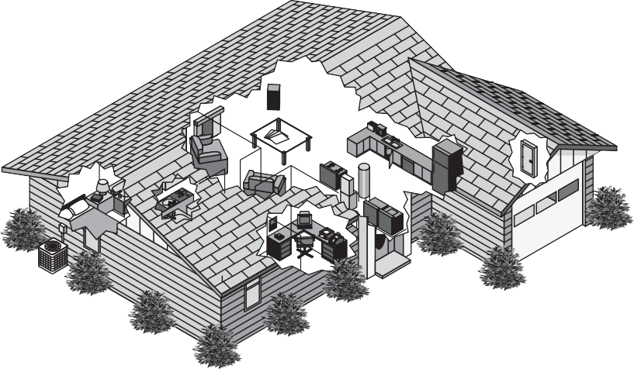

Equipo sensible en la casa
A estas alturas, es posible que se pregunte qué tiene que ver todo esto con el propietario medio de una casa En el pasado, se consideraba suficiente para los sistemas de distribución de energía doméstica para proporcionar circuito y protección de sobrecarga Más recientemente, los circuitos seleccionados han sido requeridos para tener protección contra falla a tierra o falla de arco
En general, el propósito de la mayoría de los dispositivos de protección en un hogar sistema de distribución de energía es seguridad y no equipo proteccion
Las casas modernas de hoy sin embargo, están llenas de complejos y equipos electrónicos sensibles Muchos hogares tienen variedad de dispositivos electrónicos de entretenimiento, electrodomésticos a menudo incorporan circuitos electrónicos, y computadoras y equipos de oficina también se utilizan comúnmente en el hogar Mientras que los valor de estos sistemas varía, no es raro que un típico casa para tener miles de dólares en equipos electrónicos, y tan solo se necesita una sobretensión para dañar estos dispositivos
Función de un protector contra
sobretensiones Dispositivo
Como su nombre lo implica, la función de un dispositivo de protección contra sobretensiones (SPD) es proporcionar un grado de protección para los equipo de los efectos perjudiciales de las sobretensiones eléctricas El la cantidad de protección proporcionada depende de las clasificaciones del dispositivo
La manera en que un SPD protege un circuito eléctrico es limitando el voltaje que puede aplicarse al circuito protegido en el caso de una oleada Esto requiere que el SPD canalice el exceso la energía de la sobretensión fuera del circuito protegido a tierra a través del SPD
0

Slide 11
Opinión 1
El sistema de abastecimiento más común utilizado en residenciales aplicaciones es un -fase, -sistema de cables
2 En un sistema eléctrico residencial típico de EE UU , el el voltaje entre los dos cables vivos es 240 voltios, y el el voltaje desde cualquiera de los cables calientes al cable neutro es voltios
3 A un bajo voltaje de breve duración a veces se denomina un
, y una sobretensión de breve duración es a veces llamado un
4 A es un aumento de al menos diez por ciento en corriente y voltaje que típicamente dura solo unos pocos microsegundos
5 En general, el propósito de la mayoría de los dispositivos de protección en un sistema de distribución de energía doméstica es y no equipo protección
6 Un SPD protege un circuito eléctrico limitando la
aplicada al circuito protegido en caso de un aumento

Slide 12
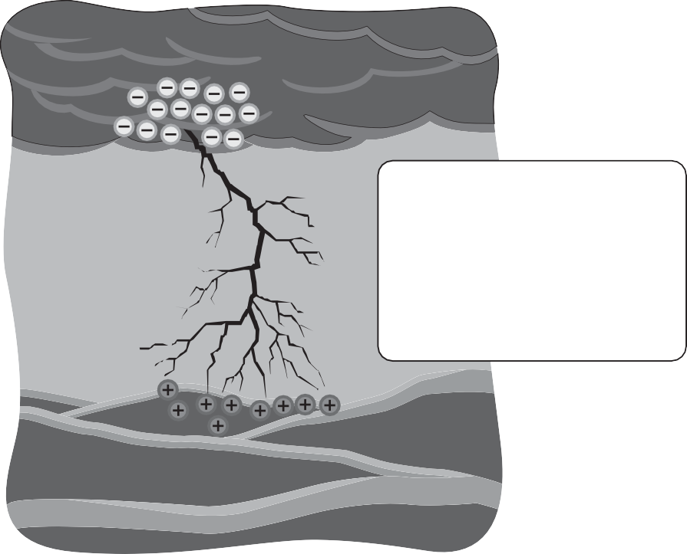
Causas de las sobretensiones
Sobretensiones desde el exterior el hogar
Las sobretensiones pueden ser causadas por fuentes fuera de la casa, como cuando se encienden y apagan grandes cargas eléctricas puede resultar del funcionamiento de rutina de la maquinaria eléctrica en un una fábrica cercana o una gran instalación comercial, pero también pueden ser provocados por los dispositivos de protección de los servicios eléctricos
La fuente más dañina de sobretensiones eléctricas, sin embargo, es relámpagos Los relámpagos son causados por la atracción de los elementos po cargas negativas en la atmósfera Esto resulta en una acumulación y descargas de energía eléctrica Los rayos pueden ocurrir dentro de un nube, de nube a nube, o de nube a la tierra Según la Administración Nacional Oceánica y Atmosférica (NOAA), hay un estimado de 2000 tormentas en cualquier momento en el mundo, resultando en 00 un rayo cae cada segundo Solo en los Estados Unidos, hay más de 22 millones rayos en un año promedio Un rayo típico puede variar de 20,000 a
00 000 amperios a un potencial de hasta a 30 millones de voltios
2000 tormentas eléctricas están ocurriendo en el mundo en un momento dado
100 rayos caen cada segundo
Más de 8 millones de rayos caen cada día
Más de 22 millones de rayos en los Estados Unidos en un año promedio
2

Slide 13
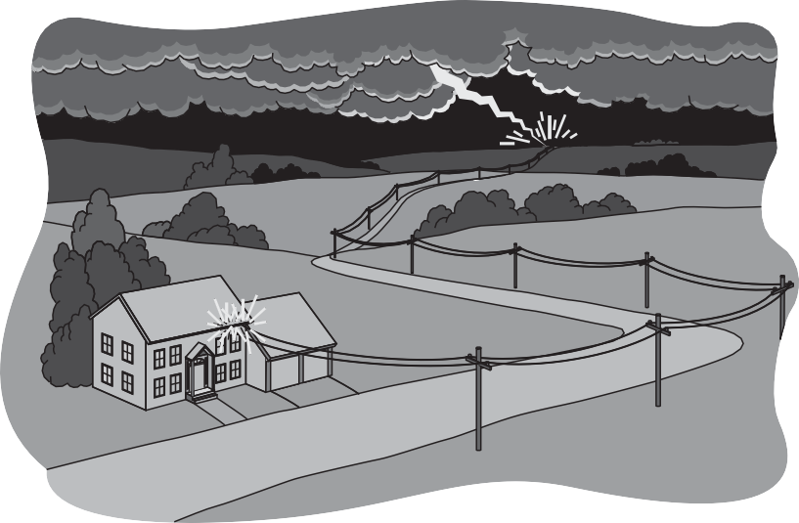
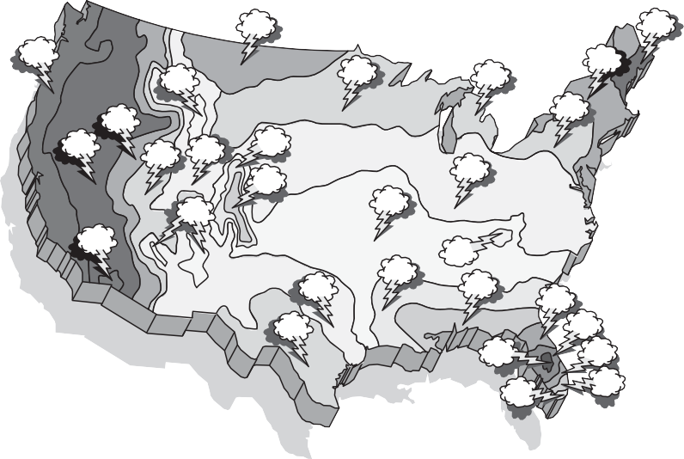
Equipo eléctrico
Daño
Un rayo no tiene que caer en una casa, o cerca de una casa para causar daño varias millas de distancia todavía tiene el potencial de causar una extensa daños eléctricos en una casa Además de provocar sobretensiones
la línea de energía, los rayos también pueden causar sobretensiones dañinas líneas telefónicas y cables de TV
Ubicaciones de tormentas eléctricas
Las tormentas ocurren en todas partes de los Estados Unidos La siguiente mapa muestra el número medio anual aproximado de días con tormentas en los Estados Unidos
<10
20
20
10
50
30
30
20
60
70
30
10
30
40
40
50
50
<10
60
40
40
70
80
90
80
70
30
100
60
3

Slide 14
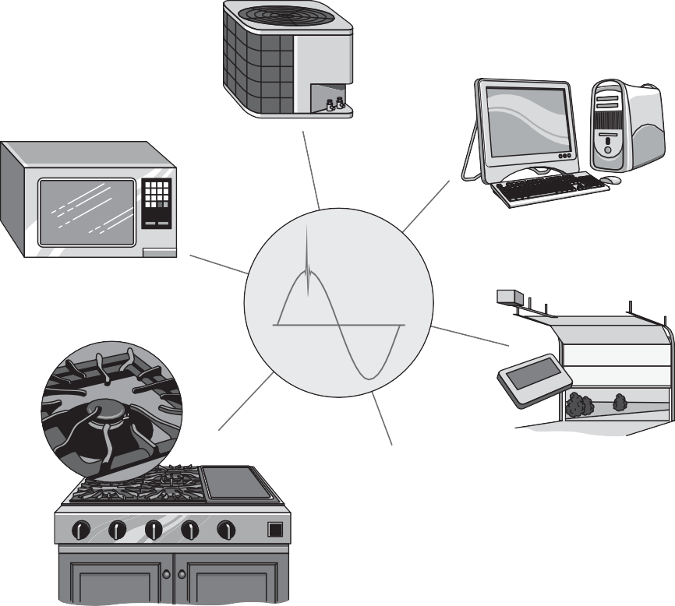
surge desde dentro
el hogar
Además de las fuentes externas de sobretensiones eléctricas, los dispositivos en o cerca de la casa también producen sobretensiones Por ejemplo, aparatos eléctricos que incorporen motores eléctricos o enciendan o se apaga muy rápidamente también causan sobretensiones
Aire acondicionado
Horno microondas
Computadora
Estufa de gas con
Ignición electrónica
Abridor de puerta de garage
Refrigerador
4

Slide 15
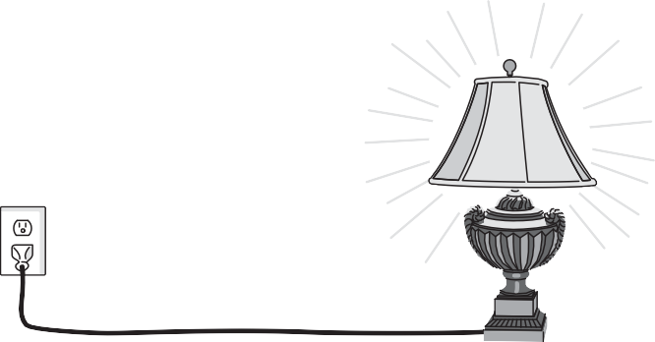
Terminología de protección contra sobretensiones
Hay una variedad de SPD disponibles para proteger equipos electrónicos de sobretensiones Para comprender estos dispositivos, es necesario comprender alguna terminología básica
Clasificación de julios
Una de las clasificaciones más comunes para un SPD es la cantidad de energía eléctrica que el dispositivo puede absorber en un tiempo sin fallar Esta clasificación a veces se llama la índice de julios porque el julio (J) es una unidad básica de medida para energía Sin embargo, esta puntuación a menudo se denomina con otros nombres tal como calificación de energía transitoria o clasificación de disipación de energía de un solo pulso
En teoría, cuanto mayor es la clasificación en julios, más energía SPD puede canalizar fuera del circuito protegido Sin embargo, procedimientos para probar la cantidad de energía de pulso único que un SPD puede disiparse sin fallar varía, por que la clasificación en julios deben considerarse en el contexto de otras calificaciones proporcionadas por un proveedor de SPD
Una manera de pensar sobre el concepto de un julio de energía eléctrica energía es relacionarla con otra unidad eléctrica más familiar, una vatio
Un vatio es la unidad básica de medida de potencia, y la potencia es la tasa a la que la energía se utiliza Más específicamente, para cada vatio de potencia, un julio de energía se utiliza cada segundo (julios = vatios x segundos) Esto significa que un común 5 vatios usos de la bombilla 5 julios de energía por segundo
75 vatios = 75 julios por segundo
5

Slide 16

Es importante observar que la clasificación en joules de un SPD se aplica a la energía desviada por el SPD La lámpara que utiliza 5 julios por segundo cuando se opera por más de unos segundos parecen superar con creces la capacidad de un supresor de sobretensión para 500 julios Sin embargo, el SPD no absorbe energía entregado a la carga
Varistor de óxido de metal (MOV)
UNA varistor de óxido metálico (MOV) es un dispositivo de uso común en un SPD para proporcionar un camino para el exceso de energía Hay dos características de los MOV que los hacen deseables para protección Primero, la resistencia de un MOV disminuye con un aumento de voltaje Además, los MOV son de acción rápida y puede responder a una sobretensión en solo unos nanosegundos Esto resulta para suprimir una oleada antes de que tenga una oportunidad de dañar equipo electronico
MOVIMIENTO
Símbolo del circuito
Voltaje reprimido
Voltaje reprimido es una medida de la tensión limitadora capacidad de un MOV Voltaje a un nivel más bajo que el el voltaje se pasa a la carga Cuando se produce un sobrevoltaje, el MOV intenta limitar el exceso de voltaje al nivel del tensión de sujeción canalizando el exceso de energía a tierra
Sobretensión no suprimida
Sobretensión suprimida
6

Slide 17
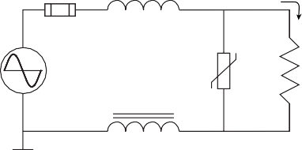
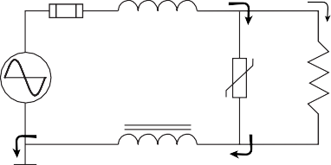
Corriente máxima (o de impulso)
Clasificación
El clasificación de corriente máxima, también a veces llamada la índice de corriente de impulso, especifica la corriente máxima que puede ser disipada de una única sobretensión sin que el SPD se encienda fallan Con el tiempo, sin embargo, hasta los mejores MOVs se degradan rendimiento si se sujeta a sobretensiones Esta es la equipado con una o más luces indicadoras para mostrar si el SPD está aún protegiendo los circuitos asociados
Operación MOV
En condiciones normales, un MOV proporciona una muy alta camino de la resistencia La resistencia puede ser de varios cientos de miles ohmios, limitando la corriente que fluye a través del MOV y permitiendo que la mayor parte de la corriente fluya a traves de la carga En aplicaciones residenciales, la carga son todos los dispositivos eléctricos conectado a la fuente de alimentación
Fusible Inductor
120 VCA
Energía
Suministro
MOVIMIENTO
Carga
Voltaje Normal
El voltaje de sujeción nominal de un MOV es mayor que el voltaje de suministro normal Por lo tanto, cuando ocurre una sobretensión y se excede el voltaje de sujeción nominal del MOV , el
MOV cambia de una ruta de alta resistencia a una baja resistencia y el exceso de energía pasa a través del MOV a tierra, eludiendo la carga conectada
Además de los MOV, los SPD pueden tener inductores u otros filtros elementos para reducir aún más los efectos de una oleada y puede incorpore un fusible u otros dispositivos de protección para asegurar funcionamiento del SPD
Fusible Inductor
120 VCA
Energía
Suministro
MOVIMIENTO
Carga
Sobretensión

Slide 18

Dispositivo de protección contra
sobretensiones (SPD)
El termino dispositivo de protección contra sobretensiones (SPD)
puede referirse a un dispositivo diseñado para proporcionar un grado de protección contra la elect
sobretensiones independientemente de su ubicación con respecto al servicio entrada principal dispositivo de protección sobrecorriente Sin embargo, el 2008 Código Eléctrico Nacional® identifica cuatro tipos de SPD
Tipo 1 - Un SPD permanentemente montado entre los secundario del transformador de servicio y el principal del servicio dispositivo de protección sobrecorriente Este tipo de SPD también es referido como un pararrayos
Tipo 2 - Un SPD montado permanentemente en el lado de carga de el dispositivo principal de protección sobrecorriente del servicio Este tipo de SPD también se denomina como un supresor de picos de tensión transitoria o TVSS
Tipo 3 - Un SPD de punto de-uso Este tipo de SPD también es referido como un supresor de voltaje transitorio o TVSS Los SPD de punto de-uso se discutirán más
adelante en este curso tipo 4
- Un componente o conjunto SPD Esto incluye MOV y ensamblajes que contienen MOV y relacionados componentes
Tipo 1 SPD
La ilustración siguiente muestra un ejemplo de un tipo SPD (pararrayos) instalado en una aplicación con un monofásico, servicio de tres- alambres Tenga en observación que el SPD está instalado en la lado de la línea
del dispositivo de protección sobre intensidad principal que en este caso es un disyuntor
Energía
Fuente
A
norte
B
Tipo 1
SPD
A
B
norte
GRAMO
Centro de carga de la entrada de servicio
8

Slide 19

Tipo 2 SPD
La ilustración siguiente muestra un ejemplo de un SPD tipo 2 (TVSS) instalado en una aplicación con una fase trifásica servicio Observe que el SPD está instalado en el lado de carga
de principal dispositivo de protección sobrecorriente
A
Energía
Fuente ^{norte}
B
A
B
Tipo 2
SPD
norte
GRAMO
Centro de carga de la entrada de servicio
Referirse a 2008 Artículo 285 del Código Eléctrico Nacional® por información adicional sobre los SPD clasificados para kV o menos
En los Estados Unidos, la empresa más conocida que prueba y lista los productos eléctricos es Underwriters Laboratories (UL) La especificación UL que se aplica a los SPD es UL 1449 Esta especificación proporciona descripciones detalladas de
SPD requisitos y pruebas
Otro estándar importante de SPD es Norma NEMA LS 1-1992 para dispositivos de supresión de sobretensiones de bajo voltaje
9

Slide 20
Revisión 2
es la fuente más dañina de sobretensiones
2 Además de provocar sobretensiones en la línea de energía, los rayos también pueden causar sobretensiones dañinas en y
3
La capacidad de , o la capacidad de energía transitoria, de un SPD es una indicación de cuánta energía protector puede absorberse en un tiempo designado sin defecto
4 Un es un dispositivo usado comúnmente en protectores que exhiben un cambio de resistencia con un cambio de voltaje
5 Los SPD típicamente ofrecen un camino a para el exceso energía cuando se produce una sobretensión
6 De acuerdo con la Comité ejecutivo nacional®, un tipo SPD, o pararrayos está conectado en el lado del servicio desconecte el dispositivo de protección sobre corriente y un tipo 2
SPD, o TVSS, está conectado en el lado de la servicio desconectar dispositivo de protección sobrecorriente
20

Slide 21
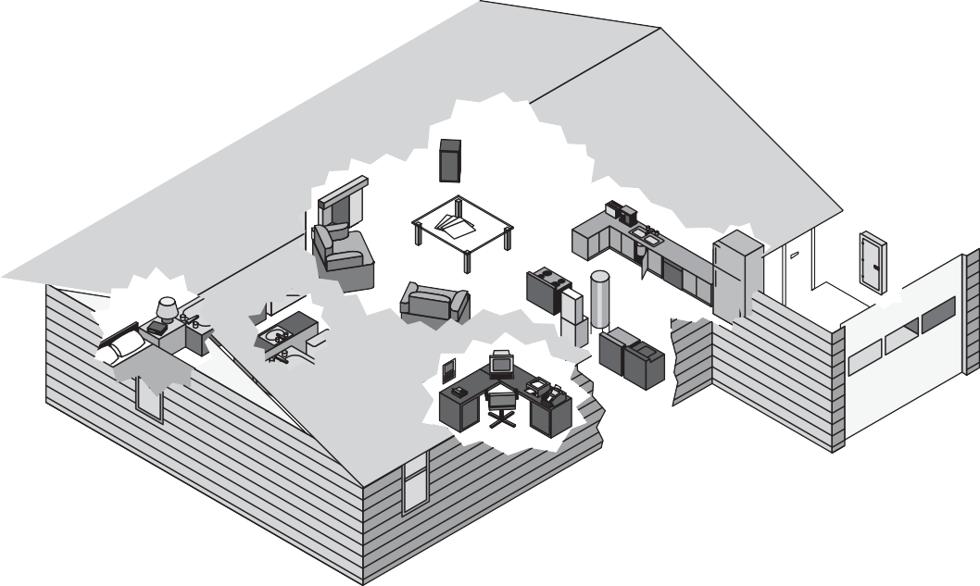
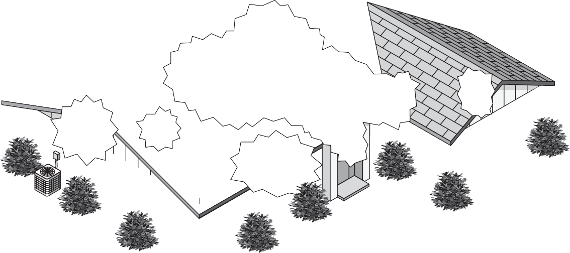
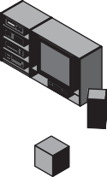



Estrategia de protección de toda la casa
Estrategia de protección contra sobretensiones
Ningún SPD único puede proteger todos los equipos de una residencia de todas las causas de sobrevoltajes eléctricos En cambio, toda la casa estrategia de protección, consistente en punto de entrada y punto de uso
SPD, es necesario para ayudar a proteger contra perturbaciones de dentro y fuera de la casa
Punto de entrada
Protección contra sobretensiones
Punto de uso
Protección contra sobretensiones
2

Slide 22

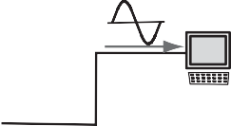



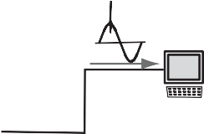


Protección de punto de entrada
Es necesario un SPD de punto de-entrada para limitar los daños de sobrecargas eléctricas que ingresan a la casa por la entrada de servicio conductores Como se anteriormente discutido , estas sobretensiones eléctricas puede provenir de un rayo en o cerca de alto voltaje líneas de transmisión, conmutación de circuitos primarios por los operación de servicios útiles o equipos en puntos comerciales o industriales cercanos instalaciones
A
B
Tipo 2
SPD
norte
Entrada de servicio
Centro de carga
surge desde dentro
el hogar
Sin embargo, los SPD de punto de entrada no pueden brindar protección contra las sobretensiones desarrolladas dentro de la casa acondicionador puede provocar una pequeña sobrecarga eléctrica cada vez que ciclos de encendido o apagado Las sobretensiones causadas por equipos dentro de la casa son generalmente más débiles que las sobretensiones causadas por un rayo; sin
embargo, ocurren con más frecuencia Estas sobretensiones se distribuyen en el sistema eléctrico de la casa, posiblemente causando problemas con otros equipos conectados
A
B
Tipo 2
SPD
norte
Entrada de servicio
Centro de carga
22

Slide 23
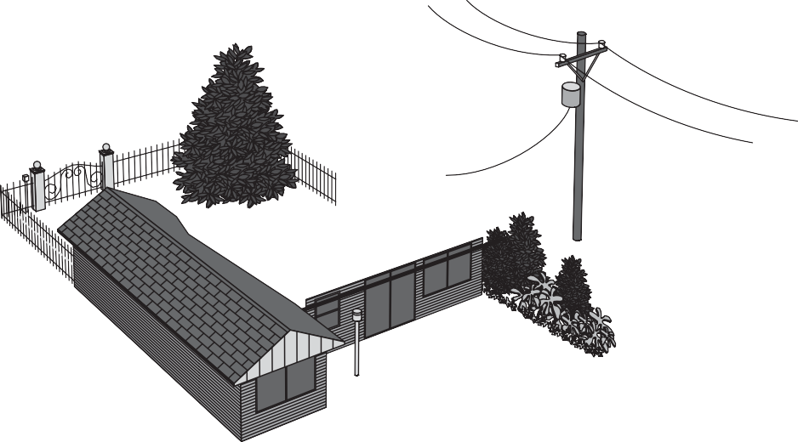
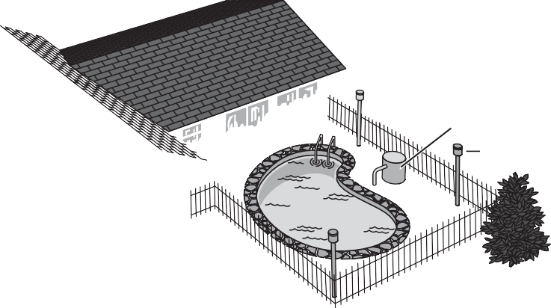
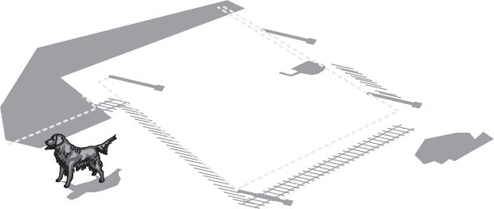





ExteriorCableado
Además, muchas casas tienen alguna forma de instalación eléctrica exterior cableado Puertas de seguridad, iluminación exterior, cercas electrónicas para perros, y los equipos de filtración de piscinas son algunos ejemplos de dispositivos eléctricos para exteriores en uso hoy
Control de puerta de seguridad
Bajo tierra
Alambrado
Filtración de piscinas
Encendiendo
Valla electrónica para perros
Un rayo de la nube a la tierra en cerca de la el cableado subterráneo puede provocar un pico de voltaje que tiene un ruta directa al sistema de distribución doméstica
A
B
Tipo 2
SPD
norte
Entrada de servicio
Centro de carga
23

Slide 24




Sobretensiones de otros servicios
La mayoría de los daños ocurren por las sobretensiones eléctricas que ingresan a la casa desde l las huelgas pueden entrar en la casa a través del servicio eléctrico Es igualmente importante observar que lineas telefonicas y Cables de televisión también pueden conducir sobretensiones eléctricas en la casa causando daños a los equipos electrónicos conectados a estas líneas
El Código Eléctrico Nacional® requiere que los servicios estén conectados a tierra y unidos juntos El propósito es reducir los incendios y los golpes peligro en el caso de que los conductores de energía de los servicios eléctricos entren contacto con los conductores de comunicación
Sin embargo, esto no protegerá los dispositivos eléctricos y electrónicos sensibles equipo ubicado dentro de la casa
Línea Telefónica de Servicio Eléctrico
Televisión por cable
Servicios a Tierra y unidos
24

Slide 25

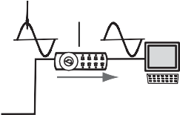



SPD tipo 3
Tipo 3 SPD, también llamados SPD de punto de uso, son esenciales para cualquier estrategia de protección contra sobretensiones para proporcionar equipos doméstico con un grado de protección contra las sobretensiones creadas en la casa
Además, los SPD de punto de entrada típicamente tienen un relativamente alto tensión de sujeción y esto permite alguna dejar pasar la energía ese pueden ser absorbidos por los SPD en el punto de uso
A
B
Tipo 3
SPD
Tipo 2
SPD
norte
Entrada de servicio
Centro de carga
Reseña 3
Los SPD de punto de entrada brindan un grado de protección desde
a sobretensiones causadas por fuentes externas
b sobretensiones causadas por fuentes internas
c sobretensiones causadas por fuentes externas e internas
2 Los SPD de punto de entrada normalmente tienen una abrazadera voltaje que es el voltaje de sujeción de los SPD de punto de uso
un menor que
b casi lo igual que
c superior a
3 Las sobretensiones pueden entrar en el sistema de distribución doméstica a
a cableado de entrada de servicio eléctrico
b cableado telefónico
c cableado TV por cable
Todo lo anterior
25

Slide 26
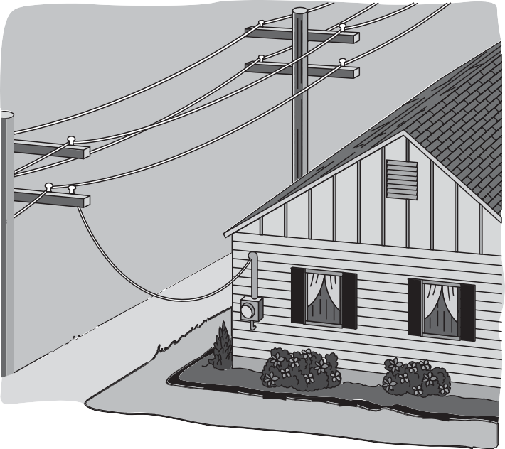
Protección contra sobretensiones en el punto de entrada
Un SPD instalado en la entrada de servicio es la primera línea de defensa en una estrategia de protección contra sobrevoltaje del hogar Punto-de- entrada Los SPD brindan protección al desviar las sobretensiones a tierra antes de que se produzcan pueden dañar el equipo A correctamente instalado y en funcionamiento el SPD de punto de entrada protege aparatos, como refrigeradores, lavavajillas, lavadoras y secadoras eléctricas, calentadores y aire acondicionadores, que no están normalmente conectados al punto-de-uso SPD
Soluciones de punto de entrada
Una sobrecarga eléctrica, ya que sea causada por un equipo eléctrico o un rayo, siempre encuentra un camino a tierra Cuando tal ocurre, cualquier equipo conectado al servicio eléctrico puede ser dañado
La respuesta de Siemens a esta amenaza es ofrecer SPD que puedan cumplir una variedad de requisitos de aplicación de punto-de-entrada Siemens Disyuntor y pararrayos o Disyuntor y TVSS
puede instalarse convenientemente en los centros de carga de Siemens para proporcionar protección en el punto de entrada Alternativamente, Siemens TPSA9040TVSS puede proporcionar protección en el punto-de-entrada independientemente del centro de carga utilizado en la entrada de servicio En Además, Siemens también ofrece monofásico y Descargadores de sobretensiones secundarios trifásicos, frecuentemente referido como pararrayos
26

Slide 27
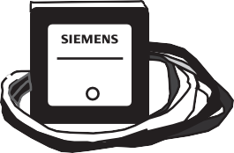

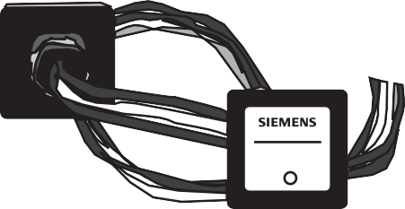
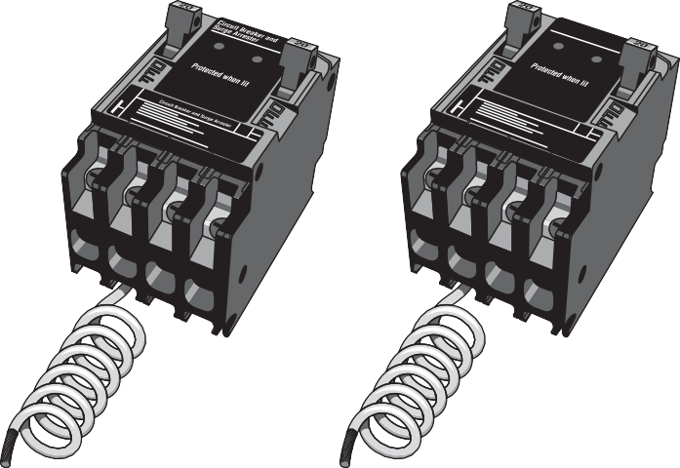
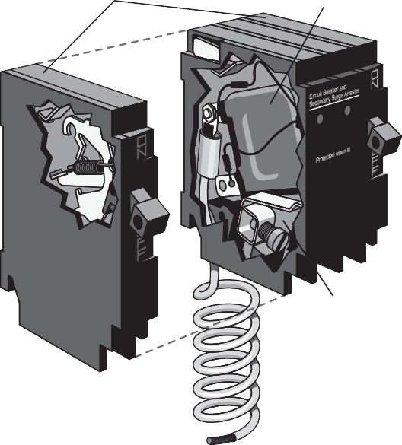
DISPARADOR DE SOBRETENSIONES
BLANCO-SUELO NEGRO-LINEA
MODELO: TPS-ASA1
120-240 V CA MCOV-175 V CA (LG)
e103120 2E03
C0401 CU ^{o L LISTADO EN EE UU}
PRECAUCIÓN
L2
Protección completa
Indicadores de fase
Apagado-Sin protección
L1
PELIGRO
VOLTAJE PELIGROSO
Desconecte toda la energía que alimenta este equipo antes de reemplazarlo De lo contrario, se producirá la muerte o lesiones graves
Pararrayos Monofásico
TVSS de punto de entrada TPSA9040
Disyuntor y
TVSS
Disyuntor y TVSS
DISPARADOR DE SOBRETENSIONES
BLANCO-SUELO NEGRO-LINEA
MODELO: TPS-ESA3
120-240 V CA MCOV-175 V CA (LG)
e103120 2E03
C0401 CU ^{o L LISTADO EN EE UU}
Pararrayos Trifásico
Disyuntor de Siemens y pararrayos y disyuntor y TVSS
Disyuntor y pararrayos y disyuntor de Siemens y TVSS están listados UL, y cada uno de estos dispositivos incluyen dos independiente, QP de polos y un SPD integrado
El SPD no solo proporciona un grado de protección para los los circuitos servidos por los interruptores automáticos, pero también para todos conectado al centro de carga
Disyuntores tipo QP
MOVIMIENTO
Direccionales
Circuito de protección contra sobretensiones
2

Slide 28
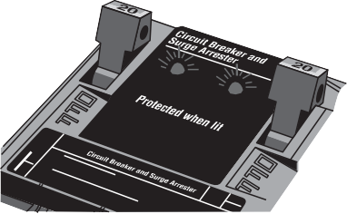
QSA1515El disyuntor y el pararrayos incorpora dos
- poste, 5 amperiosQP rompedores de circuito QSA2020
Cortacircuitos y pararrayos y sobrevoltaje y QSA2020TVSS
Disyuntor y TVSS cada incorpora dos -polo, 20 amp QP disyuntores
Aunque tanto el disyuntor y el pararrayos y el dispositivo El disyuntor y el TVSS brindan protección contra sobretensiones en el punto de entrada especificaciones para estos dispositivos difieren En particular, el Circuito Breaker and TVSS incorpora un SPD con un voltaje de sujeción más bajo
que proporciona mayor protección para los dispositivos
Indicación Visual
Incluso los mejores protectores de sobretensiones de punto de- entrada pueden fallar con el tiempo Como resultado, Circuit Breaker and Surge Arrester y El disyuntor y el TVSS tienen cada dos direccionales
ese se ilumina para indicar que se está proporcionando protección sobretensiones
Una característica exclusiva añadida de estos dispositivos es que en caso que se pierde la protección sobretensiones, uno o ambos disyuntores se disparan a proporcionar una indicación de esta condición Como resultado, estos circuitos se deben usar disyuntores para proteger los circuitos de más circuitos de uso común Esto permite que las luces u otros dispositivos conectado a estos disyuntores para proporcionar una eficacia indicación del estado del SPD
Instalación
Estos dispositivos ocupan dos disyuntores de ancho estándar espacios y además de proporcionar puntos de entrada protección, función para proporcionar protección sobrecorriente para dos
Circuitos de 20 voltios
La instalación es tan sencilla como montar un circuito convencional interruptor en un centro de carga de Siemens Después de que se apague y la guarnición retirada, el disyuntor y el pararrayos o el disyuntor y los enchufes TVSS en su lugar Se proporciona un cable para conectar el lado neutro del módulo a la conexión del centro de carga neutral bus
Es mejor colocar el dispositivo en la primera posición de la carga centrar y conectar el cable en la primera posición neutral Este mantiene el camino a tierra para el SPD lo más corto posible
28

Slide 29

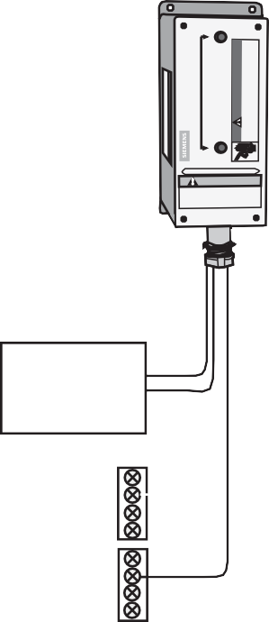
 | Disyuntor y pararrayos secundario | Disyuntor y TVSS
Nivel de sujeción inicial | 360 voltios | 240 voltios
Clasificación de energía transitoria | 460 Joules línea a neutro 920 Joules línea a línea | 360 Joules línea a neutro 720 Joules línea a línea
Clasificación de voltaje del pararrayos secundario | 170 voltios CA máx línea a tierra | No aplica
Clasificación de voltaje de TVSS | No aplica | Pico de 500 voltios, línea a neutro Pico de 1000 voltios, línea a línea
Clasificación de corriente máxima (impulso) | 40 000 amperios | 40 000 amperios
Característica de voltaje de descarga (línea a neutro) | a 1500 amperios, 600 voltios a 5000, amperios 800 voltios | a 1500 amperios, 600 voltios a 5000, amperios 800 voltios
Clasificación de resistencia a la corriente de descarga (línea a neutro) | 10 000 amperios | 10 000 amperios
Clasificación de interrupción del disyuntor | 10 000 amperios, 120/240 voltios CA | 10 000 amperios, 120/240 voltios CA
Consulte la garantía del producto para conocer los detalles de la garantía
Punto de entrada TPSA9040 TVSS
El TPSA9040 es un TVSS de punto de entrada listado UL diseñado para proteger los dispositivos
incluyendo sobretensiones causadas por rayos, por entrar a través del entrada de servicio centro de carga
PRECAUCIÓN
L2
Protección completa
Indicadores de fase
Apagado-Sin protección
L1
PELIGRO
VOLTAJE PELIGROSO
Desconecte toda la energía que alimenta este equipo antes de reemplazarlo De lo contrario, se producirá la muerte o lesiones graves
El TPSA9040 TVSS está montado externo al centro de carga y se puede utilizar con centros de carga Siemens o no Siemens
Indicadores de fase
Protección completa Apagado-Sin protección
L1
PELIGRO
VOLTAJE PELIGROSO
Desconecte toda la energía que alimenta este equipo antes de reemplazarlo De lo contrario, se producirá la muerte o lesiones graves
TVSS de punto de entrada TPSA9040
L2
PRECAUCIÓN
Centro de carga/panel
2 polos
20 amperios
Cortacircuitos
Negro
Negro
Autobús neutro
Para un panel de entrada de servicio, el bus neutro y el de tierra están conectados a
blanco
tierra
Autobús terrestre
Verde
29

Slide 30
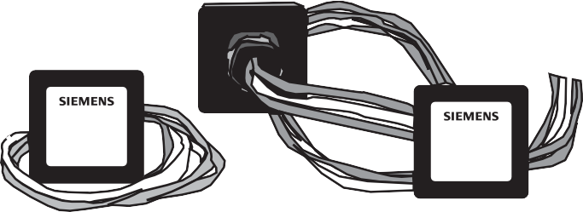
El TPSA9040 TVSS utiliza tecnología MOV múltiple con desconexiones térmicas para prevenir una falla catastrófica Dos
Indicadores LED y una alarma audible proporcionan el estado del sistema indicaciones
 | TPSA9040
Nivel de sujeción inicial | 400 voltios
Clasificación de energía transitoria | 1080 julios de línea a neutro
Capacidad de picos | 40 000 amperios
Linea de voltaje | 120/240 voltios, monofásico
Voltaje nominal | 150 voltios
Clasificación de cortocircuito | 10 000 amperios
Consulte la garantía del producto para conocer los detalles de la garantía
Monofásico y Rayo Trifásico pararrayos
Siemens TPSASA1 monofásicos y TPSESA3Los pararrayos secundarios trifásicos, también llamados pararrayos, están en la lista de UL y están diseñados para proteger los equipos eléctricos de los rayos efectos dañinos de picos y muescas causados por rayos, conmutación de servicios públicos, ciclado de motores eléctricos, y otros grandes o cambios repentinos en la energía eléctrica que fluye en la CA entrante líneas eléctricas
SURGENTE ARRESTO R
BLANCO-SUELO NEGRO-LINEA
MODELO: TPS-ASA1
120-240 V CA MCOV-175 V CA (LG)
e103120 2E03
C0401C ^{touL LISTADO EN EE UU}
SURGENTE ARRESTO R
BLANCO-SUELO NEGRO-LINEA
MODELO: TPS-ESA3
120-240 V CA MCOV-175 V CA (LG)
e103120 2E03
C0401C ^{touL LISTADO EN EE UU}
TPSASA1 Monofásico Pararrayos
(Pararrayos Secundario)
TPSESA3 Trifásico Pararrayos
(Pararrayos Secundario)
120 voltios
Neutral
240 voltios
480 voltios
Neutral
277 voltios
120 voltios
277 voltios
B W
L H
k T
B L
k
B L
k
W H T
B B
L L
k k
277 voltios
TPSASA1
Fase única Pararrayos
TPSESA3
Tres fases Pararrayos
30

Slide 31
Estos pararrayos secundarios se pueden utilizar para proporcionar protección para una variedad de equipos como iluminación exterior, bombas, talleres, equipos agrícolas, motores eléctricos, calor bombas, aire acondicionado, etc
 | Pararrayos Monofásico TPSASA1 | Pararrayos Trifásico TPSESA3
Nivel de sujeción inicial | 500 voltios | 500 voltios
Clasificación de corriente máxima (impulso) | 25 000 amperios | 25 000 amperios
máx Voltaje de funcionamiento continuo | 175 voltios CA línea a tierra | 550 voltios CA línea a tierra
Voltaje de servicio | 120/240 voltios CA | 277Y/480 voltios CA
Consulte la garantía del producto para conocer los detalles de la garantía
Reseña 4
Siemens Circuit Breaker and Surge Surge y Circuit El disyuntor y el TVSS proporcionan, cada uno, un punto de entrada proteger e incorporar dos -polo circuito interruptores
2 En comparación con el disyuntor y el pararrayos el disyuntor y el TVSS tiene un inferior que proporciona mayor protección para los dispositivos conectados
3 A diferencia del disyuntor y el pararrayos o el disyuntor y TVSS, el TPSA9040 TVSS es
montado en el centro de carga y puede utilizarse con centros de carga Siemens o no Siemens
4 El pararrayos TPSASA de Siemens está diseñado para uso en 20/240 V, circuitos y Siemens TPSESA3 pararrayos está diseñado para uso en 2 Y/480 V
circuitos
3

Slide 32
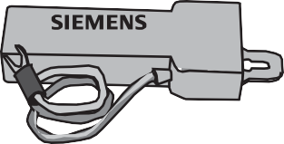
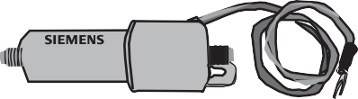
Protección contra sobretensiones de línea de señal
Siemens ofrece dos dispositivos destinados a proporcionar un punto de entrada o protección
contra sobretensiones en el punto de uso para circuitos de línea de señal
TPSTELTelecomunicación Protector
Siemens TPSTELProtector de Telecomunicaciones
es un dispositivo listado UL que proporciona protección contra rayos para equipos conectado a líneas de teléfono RJ45 módem, fax, o DSL
FUERA
TELÉFONO TPS
EN
 | Protector de telecomunicaciones TPSTEL
Protección contra sobretensiones catastróficas | sí
Protección contra la sobretensión | sí
Capacidad de picos | 200 amperios
Deja pasar el voltaje | < 260 voltios
Tiempo de respuesta | 1 nseg
Líneas de datos protegidas | Conectores RJ45 3, 4, 5 y 6
Consulte la garantía del producto para conocer los detalles de la garantía
Protector coaxial TPSCOAX
Siemens Protector coaxial TPSCOAX es un dispositivo listado UL que proporciona protección contra rayos para equipos conectados a un TV cable coaxial Esto incluye cables asociados con TV por cable así como cables conectados directamente a una antena
FUERA
TPS COAXIAL
 | Protector coaxial TPSCOAX
Rango de frecuencia | 1 MHz a 1,45 GHz
Protección contra sobretensiones catastróficas | sí
Protección contra la sobretensión | sí
Capacidad de picos | 200 amperios
Deja pasar el voltaje | < 85 voltios
Tiempo de respuesta | 1 nseg
Pérdida de inserción | 0 a 3,0 db
Consulte la garantía del producto para conocer los detalles de la garantía
32

Slide 33
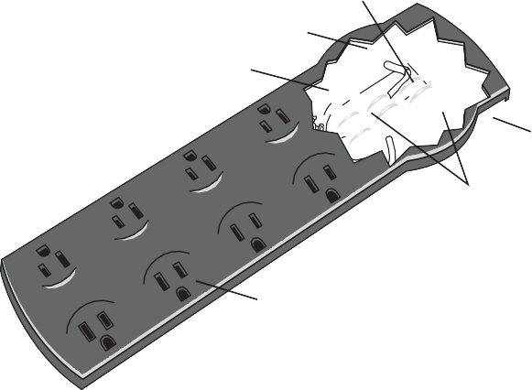
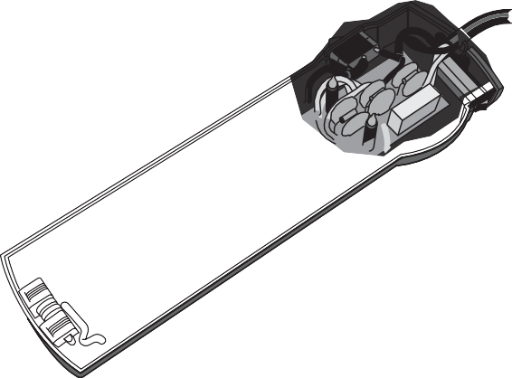
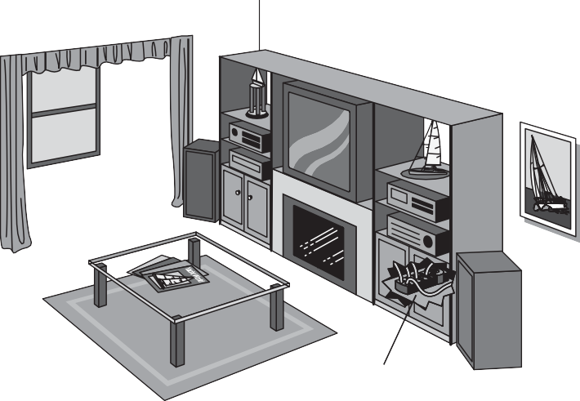
Protección contra sobretensiones en el punto de uso
La protección sobretensiones en un punto de uso en una casa típicamente consiste en una regleta de energías con un circuito SPD incorporado la protección debe utilizarse en cualquier lugar costoso y sensible se utiliza equipo eléctrico Además de proteger de sobretensiones generadas por los acondicionadores de aire, electrodomésticos grandes, u otras cargas grandes conectadas a la distribución de energía doméstica sistema, los SPD de punto de uso proporcionan una línea de defensa adicional de sobretensiones creadas fuera de la casa
Interruptor de encendido/apagado
MOVIMIENTO
Luz indicadora
Disyuntor en miniatura
Circuito de protección contra sobretensiones
Toma de corriente
Entretenimiento en el hogar
El uso de equipos electrónicos costosos y sensibles en el hogar está en aumento Hoy los centros de entretenimiento en el hogar, por ejemplo, puede incluir un televisor de pantalla grande, estéreo equipo, un reproductor de DVD, y equipo de satélite o cable
Punto de uso
Protección contra sobretensiones
33

Slide 34
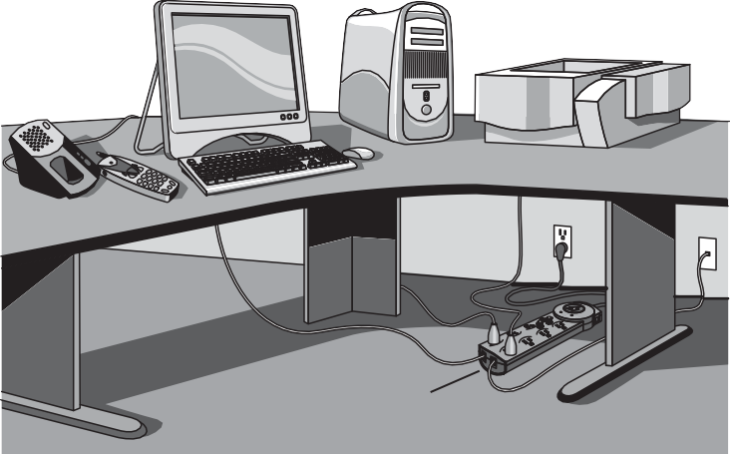



Oficina en casa
Hoy, millones de hogares tienen oficinas en casa Oficinas en casa incluyen computadoras, máquinas de fax, impresoras, copiadoras, escáne y teléfonos Las oficinas en casa se benefician del punto de uso
porque el costo de reemplazo del equipo es alto equipo está abajo puede ser significativo
Protección contra sobretensiones en el punto de uso
Otros usos para SPD de punto de uso
Además de los centros de entretenimiento doméstico y las oficinas domésticas, la cantidad de disp con circuitos electrónicos incorporados conectados a una corriente doméstica sistema de distribución sigue creciendo Como se discutió anteriormente, cualquiera de estos dispositivos puede ser dañado por una catastrófica o sobretensiones repetitivas Por lo
tanto, no hay un sistema de protección sobre tensiones completa sin el uso apropiado de SPD para proteger este equipo
Regletas de alimentación básicas
Con mucha frecuencia, los propietarios de viviendas buscan soluciones económicas conexión y protección de equipos costosos Económicos alargadores, tomacorrientes complementarios y regletas múltiples básicas no brinde protección sobretensiones, dejando el equipo susceptible a degradación del rendimiento y daños
34

Slide 35






Protección básica contra sobretensiones
Los propietarios de viviendas también pueden conformarse con una sobrecarga regleta de alimentación protegida Algunos de estos pueden tener un fusible o disyuntor en miniatura que puede restablecerse, pero no proporciona indicación de que el circuito de protección contra sobretensiones está funcionando Un el propietario de la casa puede pensar que el equipo conectado está protegido, cuando en realidad no lo es
Indicación Visual
Buenos puntos de uso protectores de sobretensiones, como buenos puntos de- entrada protectores contra sobretensiones, se sacrificarán a sí mismos, y no a los equipo conectado, en el caso de una sobretensión catastrófica Se
Es importante tener en cuenta que muchos protectores de sobrevoltaje en el punto de uso continúe suministrando energía a los equipos incluso cuando la sobretensión el circuito de protección está dañado Buen punto de uso dispositivos de protección proporcionan una indicación visual de que la sobretensión el circuito de protección está funcionando y protegiendo los equipo
35

Slide 36


TVSS Comerciales e Industriales
No está dentro del alcance de este curso cubrir los comerciales y el uso industrial de los SPD; sin embargo, la necesidad de protección en la distribución de energía comercial e industrial sistemas es incluso mayor que para un sistema doméstico No solo son las fuentes de sobretensiones más numerosas y significativas en aplicaciones comerciales e industriales, pero el costo de el equipo sujeto a daños por sobretensiones también es mayor
Afortunadamente, Siemens ofrece múltiples opciones para construir SPD en equipo nuevo así como protección sobretensiones agregada equipos para la energía comercial e industrial existente sistemas de distribución Consulte la Supresores de sobretensiones transitorias sección de la VELOCIDAD catálogo para obtener información
PRECAUCIÓN
Indicadores de fase
Protección completa Apagado-Sin protección
PELIGRO
VOLTAJE PELIGROSO
Desconecte toda la energía que alimenta este equipo antes de reemplazarlo De lo contrario, se producirá la muerte o lesiones graves
Peligro
Alto voltaje
36

Slide 37
Reseña 5
Siemens Telecommunication Protector es un
Dispositivo listado UL que proporciona protección contra rayos para equipos conectados a líneas telefónicas
2 El protector coaxial de Siemens es un listado UL dispositivo que proporciona protección contra rayos a los equipos conectado a un cable coaxial de TV
3 la protección contra sobretensiones en una casa proporciona
protección contra sobretensiones creadas por grandes cargas conectado al sistema de distribución de energía doméstica y proporciona una línea adicional de defensa contra sobretensiones creado fuera del hogar
4 La necesidad de protección contra sobretensiones en los comerciales y los sistemas de distribución de energía industrial es el necesidad de protección sobre tensiones en el hogar
a menor que
b mayor que
c casi lo igual que
3

Slide 38
Revisar las respuestas
Opinión 1
) sencillo, tres; 2) 20; 3) sag, swell; 4) surge; 5) seguridad;
6) voltaje
Revisión 2
) Rayos; 2) líneas telefónicas, cables de TV; 3) julios; 4) MOV; 5) tierra; 6) línea, carga
Reseña 3
) a; 2) c; 3) d
Reseña 4
)
QP; 2) tensión de sujeción; 3) externa; 4) monofásica, trifásica
Reseña 5
) TPSTEL; 2) TPSCOAX; 3) Punto de uso; 4) b
38

Slide 39
Examen final
El examen final tiene la intención de ser una herramienta de aprendizaje El libro se puede usar durante el examen Se hará una hoja de respuestas proporcionado Después de completar la prueba, envíe la hoja de respuestas por calificación Una calificación de 0% o mejor está pasando Al exitoso finalizada la prueba se expide un certificado
Un aumento de al menos diez por ciento en la corriente y el voltaje que típicamente dura sólo unos microsegundos se hace referencia como a/an
un aumento
b hincharse
c hundimiento
d muesca
2 Generalmente, la fuente más dañina de sobretensiones eléctricas viene de
a equipo accionado por motor
b relámpagos
c menaje doméstico
d las compañías de servicios públicos conmutando los circuitos principales
3 Una lámpara de 00 watts usa 00 joules de energía por
Una hora
b minuto
c segundo
d milisegundo
4 es una medida de la capacidad de limitación de voltaje de
un MOV
a Régimen de corriente máxima
b Tensión de sujeción
c Régimen máximo de impulso
d Joule rating
39

Slide 40
5 A/An es un dispositivo utilizado en protectores de sobrevoltaje que cambia de una resistencia alta a una baja resistencia cuando se produce una sobrecarga de voltaje
a MOV
segundo inductor
c condensador
d resistencia
6 El Comité ejecutivo nacional
® define un SPD tipo 2 como un SPD permanentemente conectado
a en la entrada de servicio frente a la desconexión principal
b en el lado de la carga del servicio desconectar sobrecorriente
dispositivo de protección
c sólo en el punto de uso
d ya sea en frente o en el lado de carga del servicio
desconectar el dispositivo de protección sobrecorriente
Una buena estrategia de protección contra sobretensiones para toda la casa requiere
todo lo siguiente excepto
a SPD de punto de uso
b línea de señal SPDs
c punto de entrada protección sobretensiones
d ICFT
8 De acuerdo con la Comité ejecutivo nacional® a está conectado entre el transformador de servicio y el desconectador de servicio dispositivo de protección sobrecorriente
un tipo SPD
b tipo 2 SPD
c tipo 3 SPD
d tipo 4 SPD
9 ¿Cuál de las siguientes clasificaciones de SPD se mide en julios?
a clasificación de voltaje de sujeción
b índice de corriente máxima
c clasificación de energía transitoria
d corriente de cortocircuito nominal
40

Slide 41
0
El disyuntor y el descargador de sobretensiones de Siemens incorpora dos -polo amp o dos -polo amp QP circuito interruptores
un 5, 0
b 5, 5
C
D
0, 5
5, 20
Siemens Circuit Breaker and TVSS está disponible con dos - disyuntores de poste amp QP
un 20
b 5
C 5
D 0
2 En comparación con el disyuntor y el pararrayos El disyuntor de Siemens y TVSS tiene un tensión de sujeción que proporciona protección para dispositivos conectados
a más bajo, menos
b más alto, aumentado
c más alto, menos
d más bajo, aumentado
3 Siemens está montado externo al centro de carga y se pueden utilizar con cargas de Siemens o no Siemens centros
a Disyuntor y pararrayos
b Disyuntor y TVSS
c TPSA9040 punto de entrada TVSS
re Ninguna de las anteriores
4 Siemens es un pararrayos monofásico
a TPSTEL
b TPSCOAX
c TPSASA
d TPSESA3
4

Slide 42
5 Siemens es un pararrayos trifásico
a TPSTEL
b TPSCOAX
c TPSASA
d TPSESA3
6 Siemens proporciona protección contra rayos para equipos conectados a líneas telefónicas
a TPSTEL
b TPSCOAX
c TPSASA
d TPSESA3
Siemens proporciona protección contra rayos para equipo conectado a un cable de TV
a TPSASA
b TPAESA3
c TPSTEL
d TPSCOAX
8 Supresores de sobretensiones en el punto-de-uso
a no son necesarios si se utiliza un SPD de punto-de-entrada
b sólo son necesarios para líneas de señal de teléfono o televisión
c generalmente no son necesarios
d son una parte importante de una protección contra sobretensiones para toda la casa estrategia
9 Un buen protector de sobretensiones en el punto-de-uso
a es esencialmente solo una regleta
b proporciona una indicación visual de que la protección sobretensiones el circuito es funcional
c funciona mejor si se conecta a un cable de extensión larga
d no se sacrificará en el caso de un catastrófico falla
20 La necesidad de protección contra sobretensiones en los equipos industriales y comerciales los sistemas de distribución de energía es
a incluso mayor que para un sistema de distribución doméstica
b menos que para un sistema de distribución doméstica
c aproximadamente lo igual que para un sistema de distribución doméstica
d insignificante
42

Slide 43
43

Slide 44



Cursos en línea QuickSTEP
los cursos en línea de quickSTEP están disponibles en http://www sea siemens com/step
El sitio de formación quickSTEP se divide en tres secciones: Cursos, Descargas, y un Glosario Cursos en línea incluir revisiones, un examen final, la capacidad de imprimir un certificado de finalización, y la oportunidad de registrarse en la venta & Base de datos de capacitación de distribuidores para mantener un registro de su logros
Desde este sitio se puede obtener el texto completo de todos los cursos STEP descargados en formato PDF Estos archivos contienen los más recientes cambios y actualizaciones a los cursos STEP
Una característica única del sitio quickSTEP es nuestro glosario pictórico Se puede acceder al glosario pictórico desde cualquier lugar un curso quickSTEP Esto permite al estudiante buscar un palabra desconocida sin salir del área de trabajo actual
44

